Slide 1
Forum on Company and Business Law. New legal solutions concerning the operation of companies in Polish and Lithuanian law Olsztyn 15-16 September 2023 PATRONAGE OF HONOUR MEDIA PATRONAGE
Projekt dofinansowano ze środków budżetu państwa w ramach programu „Doskonała Nauka” Ministra Edukacji i Nauki.
Nazwa Projektu: Polsko-Litewskie Forum Prawa Spółek i Prawa Gospodarczego (nr rej. DNK/SP/548941/2022).
Wartość dofinansowania: 22 660 zł. Całkowity koszt: 26 410,00zł.

Slide 2
A simple joint-stock company as a new capital company in Polish law - assumptions of the legislator
dr Michał Gornowicz
Department of Economic Law and Commercial Law
Faculty of Law and Administration
University of Warmia and Mazury in Olsztyn
Projekt dofinansowano ze środków budżetu państwa w ramach programu „Doskonała Nauka” Ministra Edukacji i Nauki.
Nazwa Projektu: Polsko-Litewskie Forum Prawa Spółek i Prawa Gospodarczego (nr rej. DNK/SP/548941/2022).
Wartość dofinansowania: 22 660 zł. Całkowity koszt: 26 410,00zł.

Slide 3
History of the legislative proces of a simple joint-stock company in Poland
a) July 2016 – initiation of legislative work by Ministry of Development aimed at introducing a simple joint stock company int Polish legal system
b) August 2019 – completion of the legislative proces by signing an amendment to the Act by the President of the Republic of Poland
c) 1.07.2021 – entry into force of the provisions on a simple joint stock company into the polish legal system
Projekt dofinansowano ze środków budżetu państwa w ramach programu „Doskonała Nauka” Ministra Edukacji i Nauki.
Nazwa Projektu: Polsko-Litewskie Forum Prawa Spółek i Prawa Gospodarczego (nr rej. DNK/SP/548941/2022).
Wartość dofinansowania: 22 660 zł. Całkowity koszt: 26 410,00zł.

Slide 4
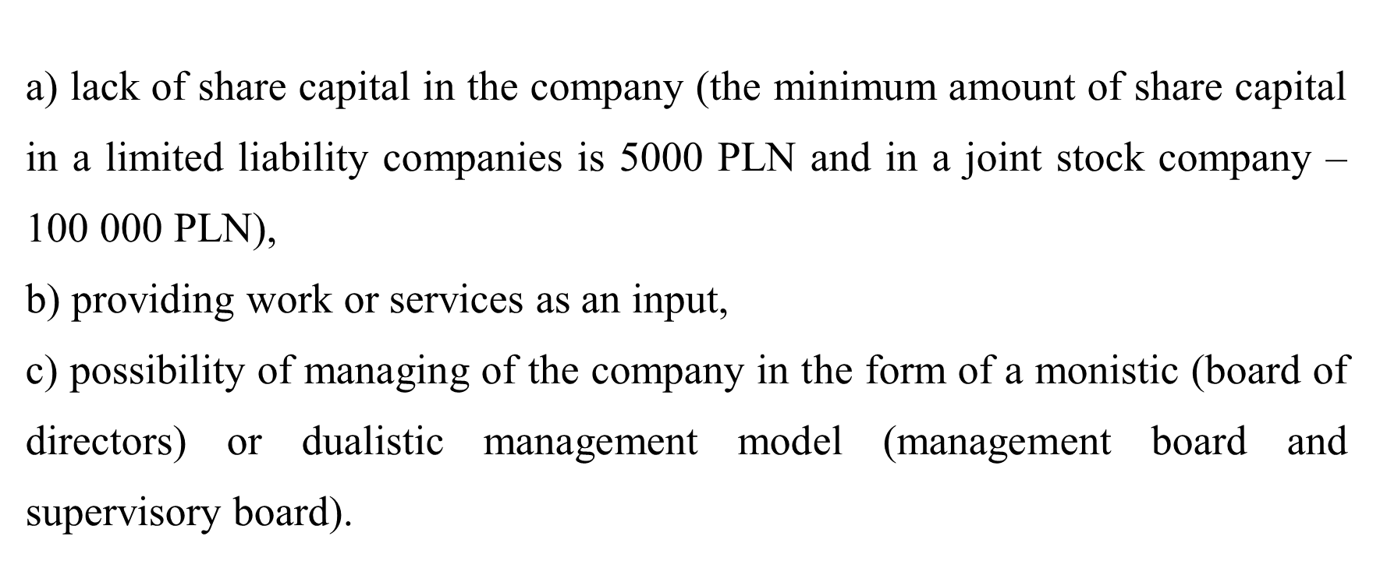
Most important features of a simple joint-stock company in Poland
Projekt dofinansowano ze środków budżetu państwa w ramach programu „Doskonała Nauka” Ministra Edukacji i Nauki.
Nazwa Projektu: Polsko-Litewskie Forum Prawa Spółek i Prawa Gospodarczego (nr rej. DNK/SP/548941/2022).
Wartość dofinansowania: 22 660 zł. Całkowity koszt: 26 410,00zł.

Slide 5
Advantages and disadvantages of simple joint stock company in Poland
Advantages:
The possibility of establishing an enterprise with a little financial outlay using an idea that includes know-how
Disadvantages:
Questioning the sense of introducing a simple joint stock company into a polish legal system, because it is believed that an enterprise whose subject of activity is a start-up can be successfully run in the form of other capital companies, in particular limited liability companies
Projekt dofinansowano ze środków budżetu państwa w ramach programu „Doskonała Nauka” Ministra Edukacji i Nauki.
Nazwa Projektu: Polsko-Litewskie Forum Prawa Spółek i Prawa Gospodarczego (nr rej. DNK/SP/548941/2022).
Wartość dofinansowania: 22 660 zł. Całkowity koszt: 26 410,00zł.

Slide 6
Projekt dofinansowano ze środków budżetu państwa w ramach programu „Doskonała Nauka” Ministra Edukacji i Nauki.
Nazwa Projektu: Polsko-Litewskie Forum Prawa Spółek i Prawa Gospodarczego (nr rej. DNK/SP/548941/2022).
Wartość dofinansowania: 22 660 zł. Całkowity koszt: 26 410,00zł.

Slide 7
Projekt dofinansowano ze środków budżetu państwa w ramach programu „Doskonała Nauka” Ministra Edukacji i Nauki.
Nazwa Projektu: Polsko-Litewskie Forum Prawa Spółek i Prawa Gospodarczego (nr rej. DNK/SP/548941/2022).
Wartość dofinansowania: 22 660 zł. Całkowity koszt: 26 410,00zł.

